Slide 1
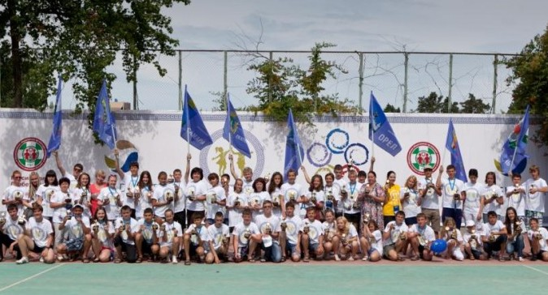
Наше здоровье в наших руках
(о правильном питании детей, больных сахарным диабетом)
Автор проекта: Кешишев Владислав,
ученик 2 «б» класса МОБУ СОШ № 75
Руководитель: Родионова Л.С.,
учитель МОБУ СОШ № 75
Цель:
Определить факторы улучшения здоровья и самочувствия, а так же полноценной жизни ребенка- диабетика
Задачи проекта:
-Научиться работать с литературой, отбирать необходимый материал на сайтах в интернете и анализировать полученную информацию;
Провести социологический опрос и сделать выводы по его результатам;
-Установить влияние школьного питания и физкультуры на здоровье ребенка с сахарным диабетом.

Slide 2
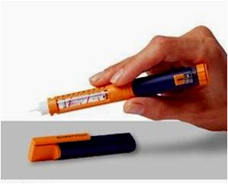
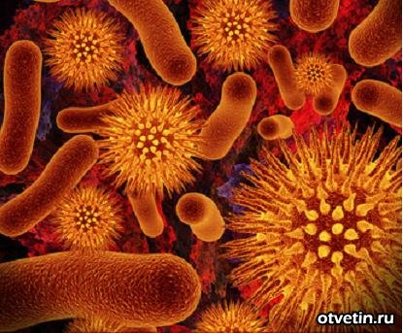
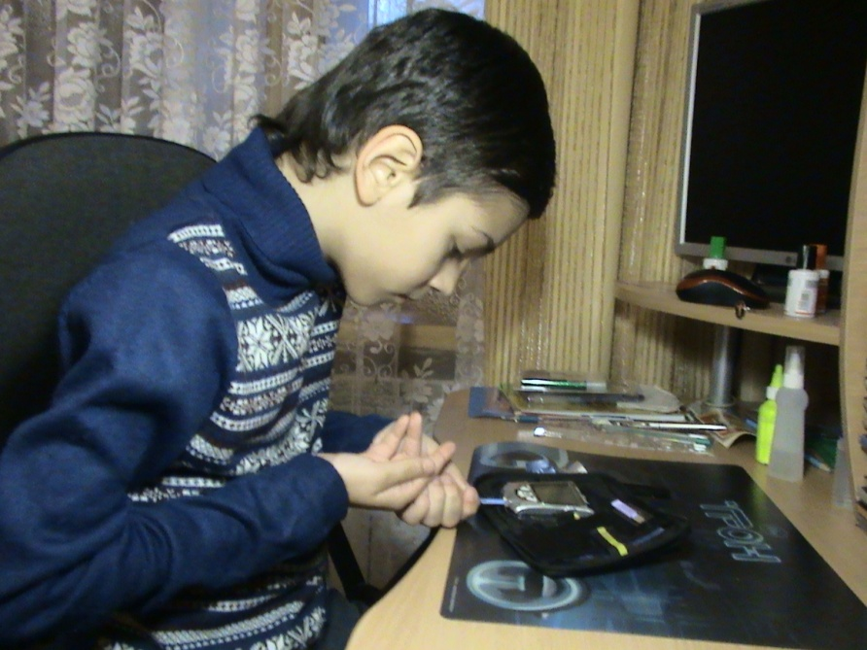
Заболеваемость сахарным диабетом во всем мире стремительно растет, и тому есть множество причин:
Наследственность
Плохая экология
Генно-модифицированные продукты питания
Отсутствие правильного
режима питания
Сидячий образ жизни
Мутирующие вирусы
Стрессы
В России количество детей и подростков, больных диабетом, составляет более 26 000 чел.
К сожалению, я тоже болен сахарным диабетом.
Notes:
В России количество детей и подростков, больных диабетом, составляет более 26 000 чел. И, к сожалению, их число неуклонно растет!!!

Slide 3
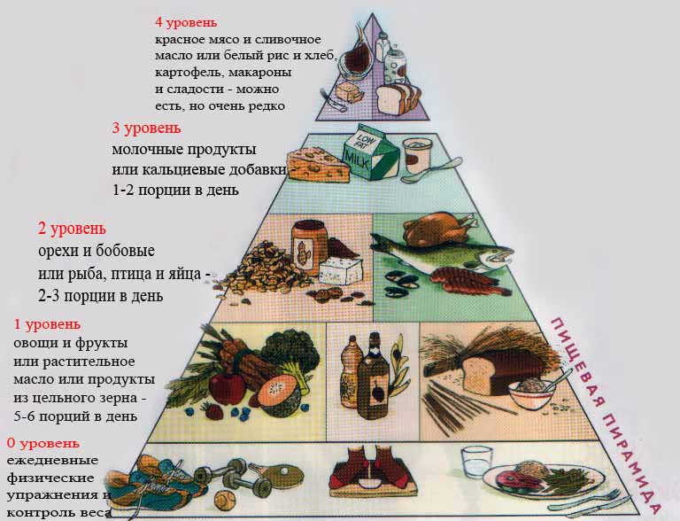
Основные правила питания для детей и подростков при сахарном диабете
дробное питание 5-6 раз в сутки;
обязательный прием пищи в определенные часы;
исключение продуктов с высоким гликемическим индексом;
полноценная качественная по составу и сбалансированности пища;
в рационе должно быть достаточное количество овощей;
ограничение употребления продуктов с высоким содержанием животных жиров;
калорийность пищи должна соответствовать возрасту ребенка

Slide 4
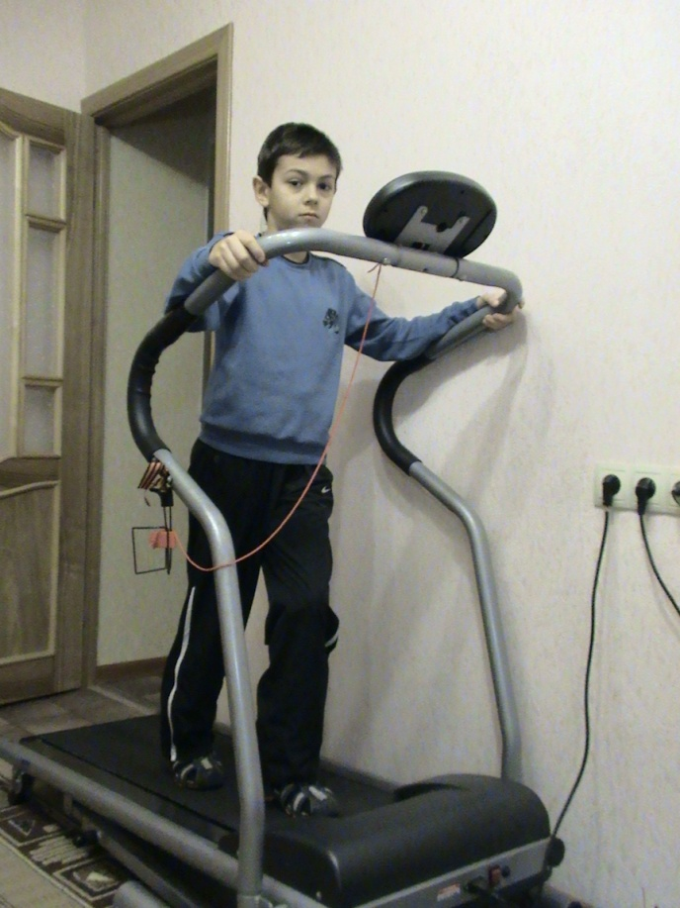
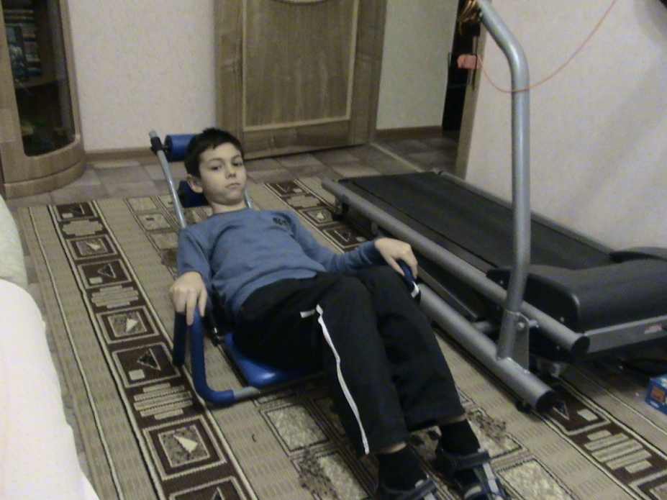
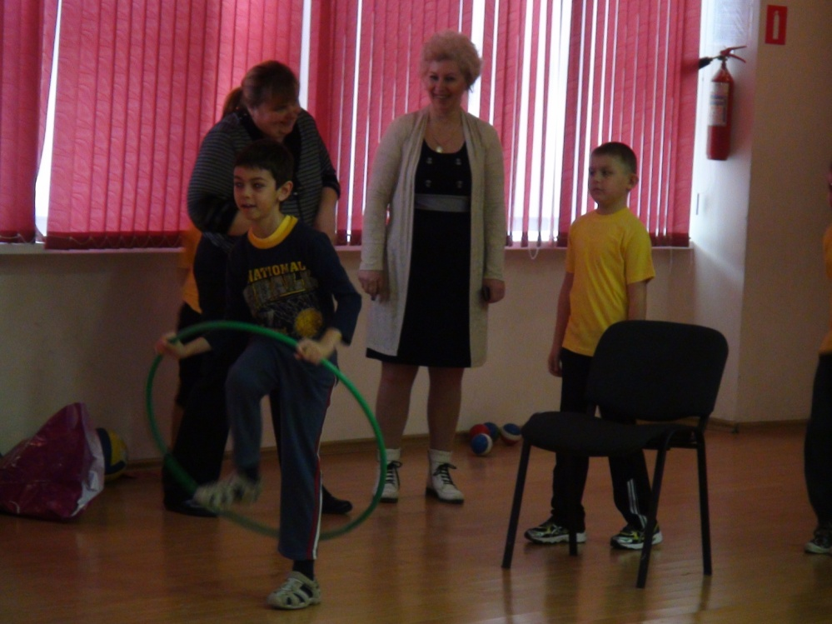
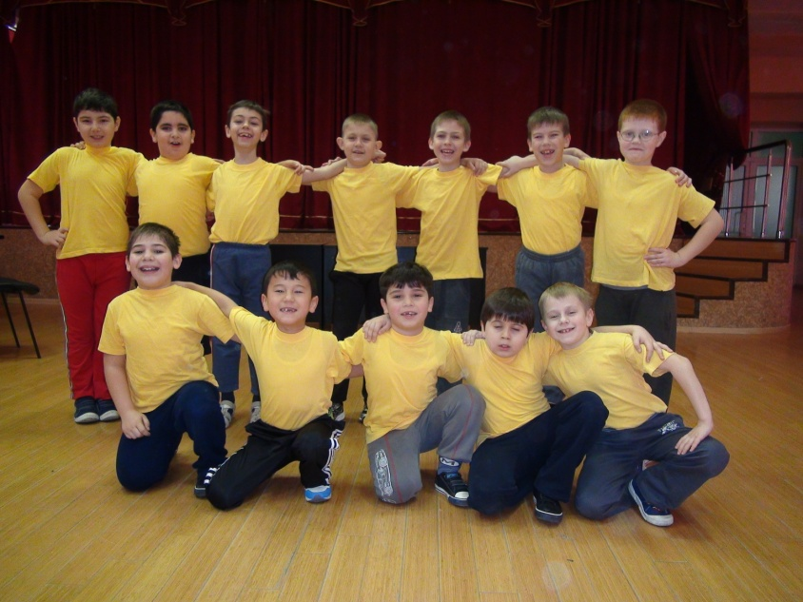
Я также выяснил, что при сахарном диабете, чтобы не было осложнений, а также чтобы уровень сахара в крови сильно не поднимался, нужно заниматься спортом
Знаменитые спортсмены-диабетики
Бобби Кларк, канадский хоккеист
(с 13 лет)
Николай Дроздетский, российский хоккеист
Петер Зеттерберг, швецкий футболист (с 19 лет)
Джеймс «Бастер» Дуглас и Рей Робинсон, боксеры
Билли Кинг и Билли Талбот, теннисисты
Стив Редгрейв, олимпийский чемпион в парной гребле
Эйден Бейл, американский марафонец

Slide 5
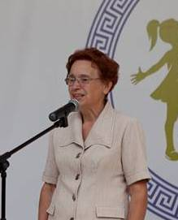
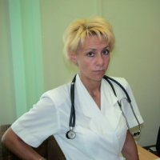
Я решил спросить о пользе правильного питания при сахарном диабете у моих лечащих врачей. И вот, что они мне ответили:
- Ирина Ивановна, а почему так важно соблюдать диету при сахарном диабете?
- Правильное питание при СД - самостоятельный метод лечения, который играет не менее важную роль, чем инсулин. Поэтому больной сахарным диабетом должен умело составлять свой рацион
питания и ежедневно контролировать уровень
сахара крови.
Политиди Ольга
Николаевна
главный детский эндокринолог
Г.Сочи
- Ольга Николаевна, почему я должен все время соблюдать диету? Все равно надо колоть инсулин. Я же ребенок, а вокруг столько вкусного…
- Я понимаю, но не все вкусное полезно, а диету нужно соблюдать, чтобы сохранить органы здоровыми. И кроме того, ты должен помнить, что питание ребенка с СД должно быть разнообразным, многоразовым (5-6 раз в день) и небольшими порциями, поэтому обязательно ешь в школе и подкалывай инсулин. Кстати, не забывай и о физкультуре. Она способствует улучшению всех видов обмена веществ в организме человека и помогает усваивать инсулин.
Штода Ирина Ивановна
врач-детский эндокринолог высшей квалификационной категории
Г. Краснодар

Slide 6
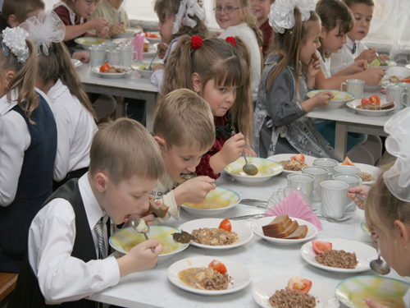
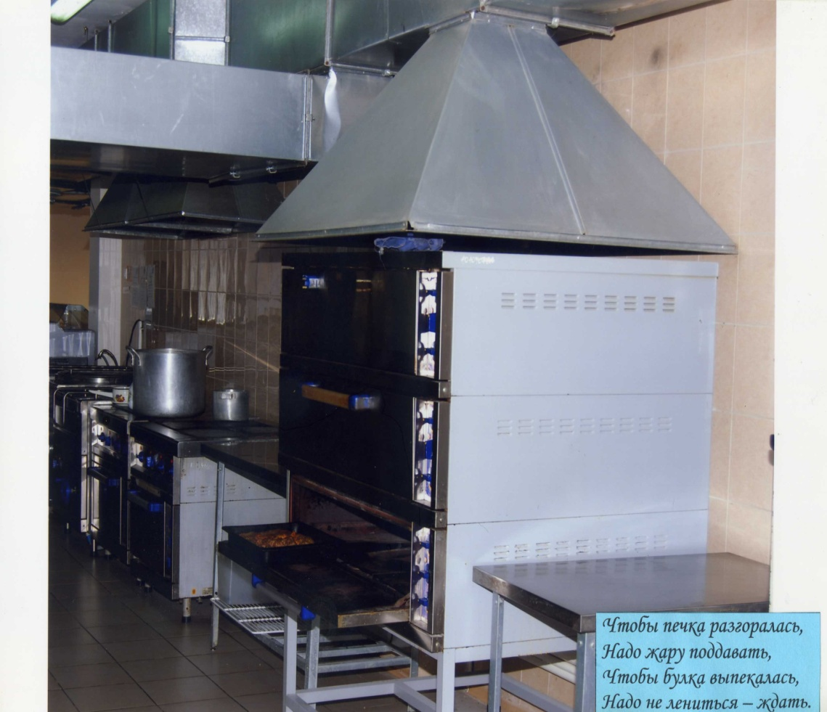
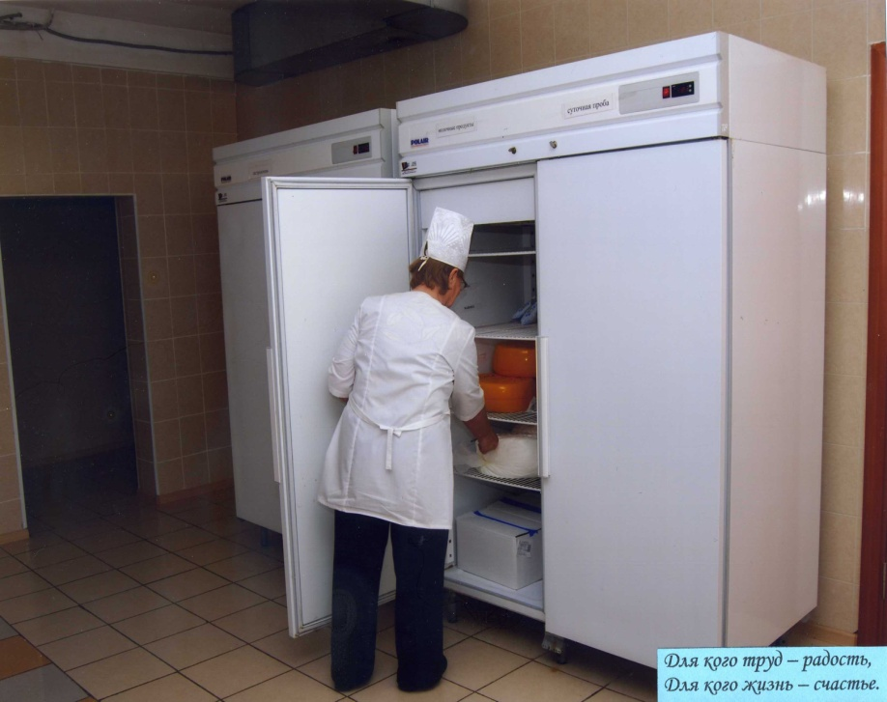
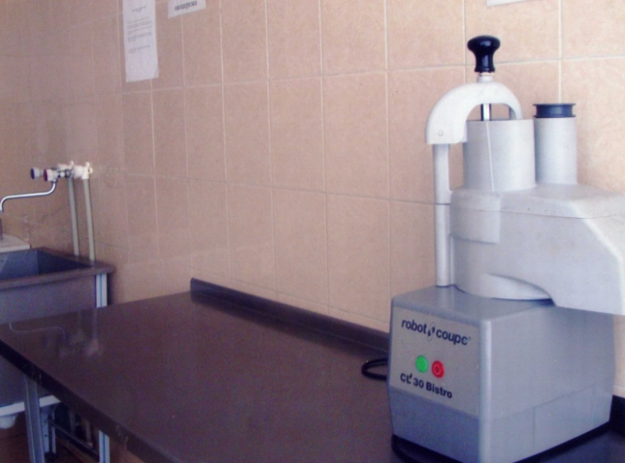
ПИТАНИЕ РЕБЕНКА-ДИАБЕТИКА
В ШКОЛЕ
Ребенок с сахарным диабетом должен наряду со своими здоровыми одноклассниками получать горячее питание в школе.
В нашей школе есть все необходимое современное оборудование для приготовления здоровой, полезной и вкусной пищи.

Slide 7
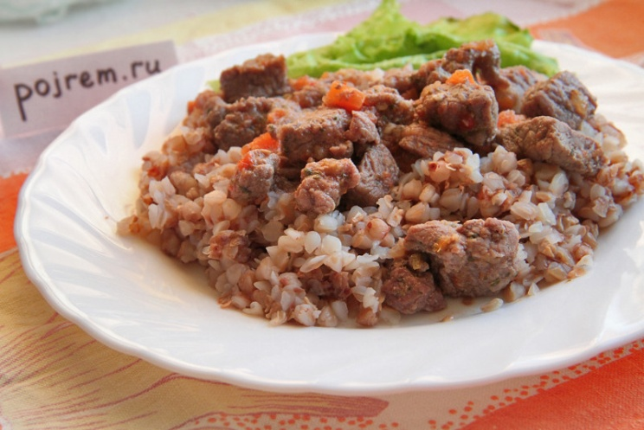
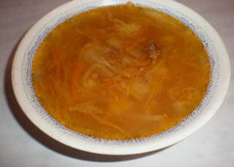
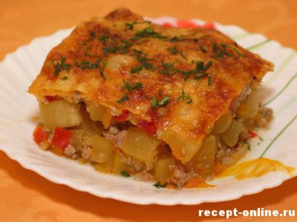
ПРИМЕРНОЕ МЕНЮ ДЛЯ РЕБЕНКА-ДИАБЕТИКА 8-9 ЛЕТ (составлено врачом)
Завтрак | Каша гречневая Фрикадельки говяжьи Хлеб ржаной + масло сливочное + чай | 165г 25г | 3 ХЕ 1 ХЕ
2-й завтрак | Хлеб ржаной +сыр + салат из капусты | 50г | 2 ХЕ
Обед | Щи на 2-м говяжьем бульоне Ячневая каша Курица отварная Хлеб ржаной | 110г 50г | 2 ХЕ 2 ХЕ
Полдник | Яблоко | 200г | 2 ХЕ
Ужин | Запеканка: Кабачки, фарш говяжий, яйцо Хлеб ржаной | 50г. | 2 ХЕ
2-й ужин | Стакан кефира Кусочек ржаного хлеба | 250мл 25г | 1 ХЕ 1 ХЕ
Всего: |  |  | 16 ХЕ
Notes:
Примерное меню на день

Slide 8
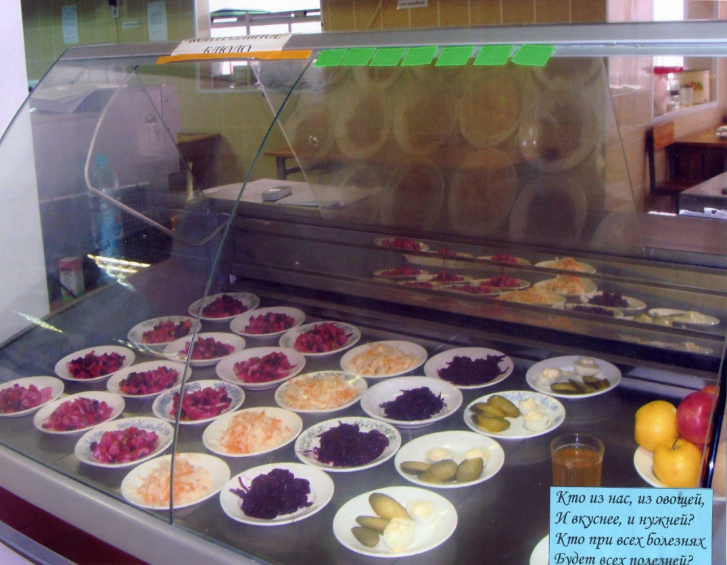
Я сравнил стандартное меню для ребенка-диабетика и
то, которое предлагают в школе и выяснил, что в школе
на 2-й завтрак я могу есть:
Гречневую, ячневую, пшенную кашу
Салаты из овощей
Курицу, мясо и рыбу
Фрукты
Это соответствует рекомендациям моих лечащих врачей.
Кроме того, я провел опрос среди моих одноклассников и узнал, что из 25-чел. опрошенных (100%) , большинство оценивают работу столовой на отлично и им нравится, как готовят повара

Slide 9
Я решил попробовать целый месяц (в ноябре) строго соблюдать все рекомендации врачей, получать 2-й завтрак в школе, заниматься физкультурой и точно вести дневник самоконтроля.
И вот, что у меня получилось. Результаты потрясающие. Если в октябре сахар к обеду скакал от 2 ,0 ммоль до 14,0 ммоль, то в ноябре он не падал ниже 5,6 и не поднимался выше 8,0 ммоль, а это почти идеальный результат.
Я теперь так буду делать всегда!!!

Slide 10
ВЫВОД:
Наше здоровье напрямую зависит от трех составляющих:
ОБРАЗА ЖИЗНИ
КОЛИЧЕСТВА СНА
ПИТАНИЯ
Питаясь правильно можно корректировать генетическую предрасположенность к некоторым заболеваниям, таким как сахарный диабет. Поэтому для соблюдения режима питания очень важно обеспечить ребенка – диабетика здоровым питанием в школе.
ЗДОРОВОЕ ПИТАНИЕ – ЗДОРОВЫЕ ДЕТИ – ЗДОРОВАЯ НАЦИЯ!
Notes:
Наше здоровье напрямую зависит от трех составляющих: от образа жизни, от количества сна и от питания. Если придерживаться основных принципов здорового питания, то организм не будет давать сбоев. Сегодня уже не подвергается сомнению даже тот факт, что, питаясь правильно, можно эффективно лечить многие болезни и даже корректировать генетическую предрасположенность к некоторым заболеваниям. Необходимо придерживаться простой истины — не количество, а качество питания определяет наше здоровье. Это значит, что питание должно быть сбалансированным, с достаточным количеством белков, жиров и углеводов. Важно понимать, что избегать вредной пищи — еще не значит питаться правильно. Одно дело очистить организм. Можно даже регулярно «наводить порядки». И совсем другое – научиться не мусорить, не отравлять собственное тело. Задумайтесь о своем питании. Стремительный рост числа тяжелых хронических заболеваний, в последние десятилетия, связан именно с кардинальным изменением структуры (состава) нашего питания. Большинство проблем со здоровьем связано с тем, что мы стали плохо питаться и мало двигаться. Необходимо, чтобы с пищей в организм поступали все элементы питания: белки, жиры, углеводы, витамины, аминокислоты, минеральные вещества и другие биологически важные компоненты пищи. Стоит понимать тот факт, что помимо своей биохимической ценности, пища обладает ценностью биоэнергетической, то есть питает нас энергией. Так что, раскладывая состав любого продукта на число белков, жиров, углеводов, витаминов, минералов, органических кислот и т.п., нужно помнить, что от того, какую энергию мы поглощаем, зависит наш собственный энергетический потенциал.

